Slide 1
Особенности использования электронной формы учебника по английскому языку в начальной школе
Полушкина Г.Ф., ст. преподаватель кафедры предметных областей КОГОАУ ДПО «ИРО Кировской области»
Киров, 2017

Slide 2
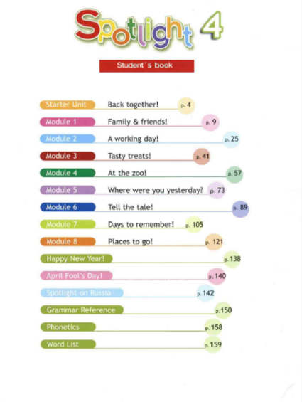
Печатный вариант и электронное приложение учебника в мультимедийной форме.
Отличительными чертами электронного учебника являются: высокий уровень исполнения и художественного оформления, полнота информации, качество инструментария, наглядность, логичность и последовательность изложения.

Slide 3
Электронное приложение учебника в мультимедийной форме
Отвечает дидактическим принципам образовательной деятельности: системности, связи теории с практикой, активности, наглядности, доступности, прочности усвоения знаний.
В содержании учебника учтены возрастные особенности обучающихся.
Соответствует по структуре, содержанию и художественному оформлению печатной форме учебника.
Позволяет производить мгновенный поиск необходимой страницы и информации.
Дает возможность каждому ученику работать в индивидуальном режиме.

Slide 4
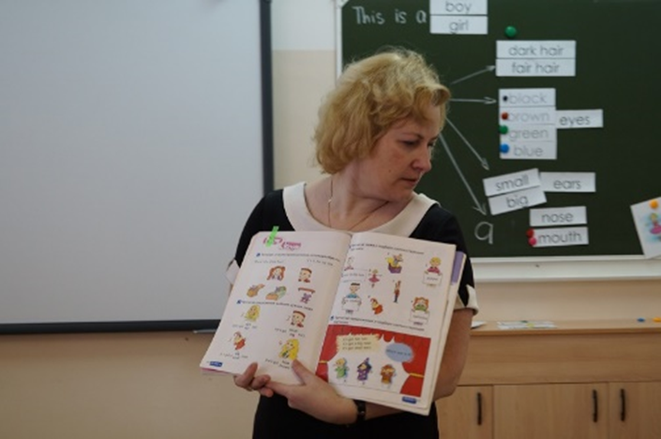
Печатный вариант учебника
Требует дополнительной подготовки и работы учителя:
вывешивание карточек на доску, поиск необходимого аудио-трека, многократное проговаривание слов и другое.

Slide 5
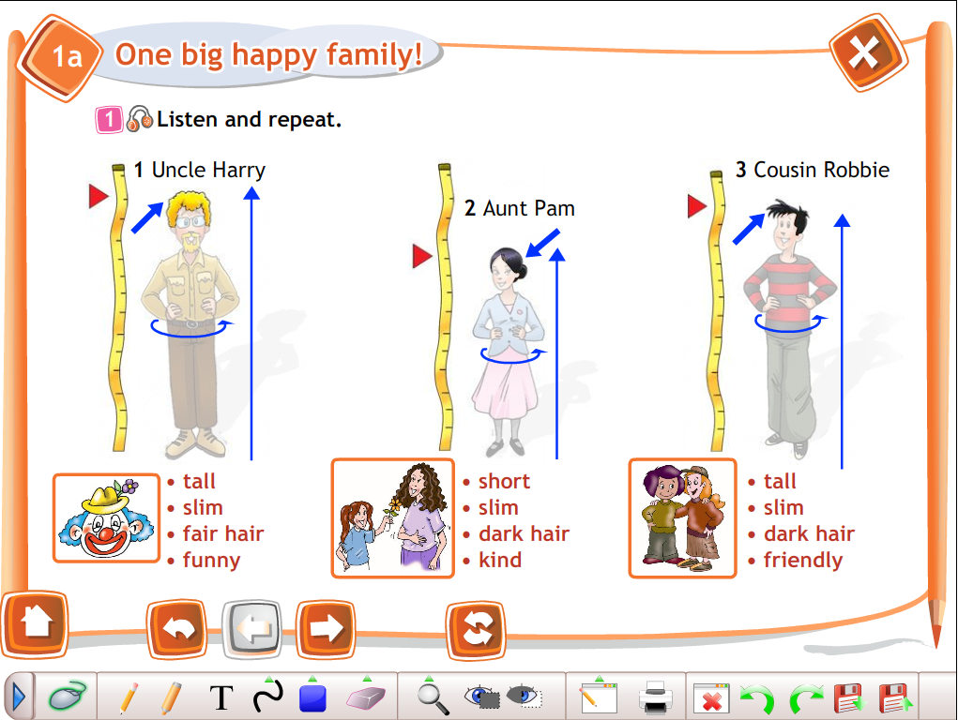
Возможности ЭФУ
Встроенное аудио-сопровождение экономит время на поиск необходимого трека, способствует освоению фонетического и лексического материала, возможности многократного повтора за диктором.
Все элементы учебника
интерактивны.

Slide 6
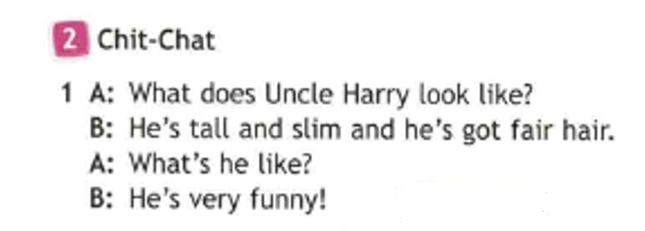
Возможности ЭФУ
Отработка новых структур в диалоге Chit-Chat (многократное прослушивание, чтение, драматизация, самоконтроль)

Slide 7
Возможности ЭФУ
Наличие дополнительного сюжета в виде видео фильма позволяет мотивировать учеников «ожившими» образами, создавая ситуацию реальности.

Slide 8
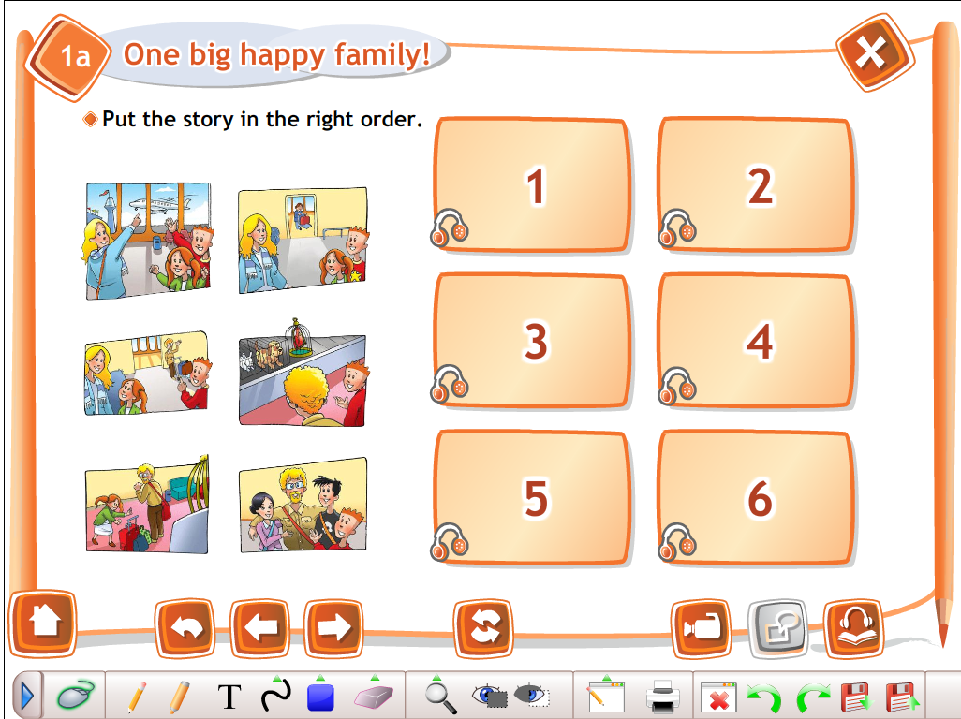
Возможности ЭФУ
Работа с текстом. Возможность прослушивания текста в индивидуальном режиме с субтитрами и без.

Slide 9
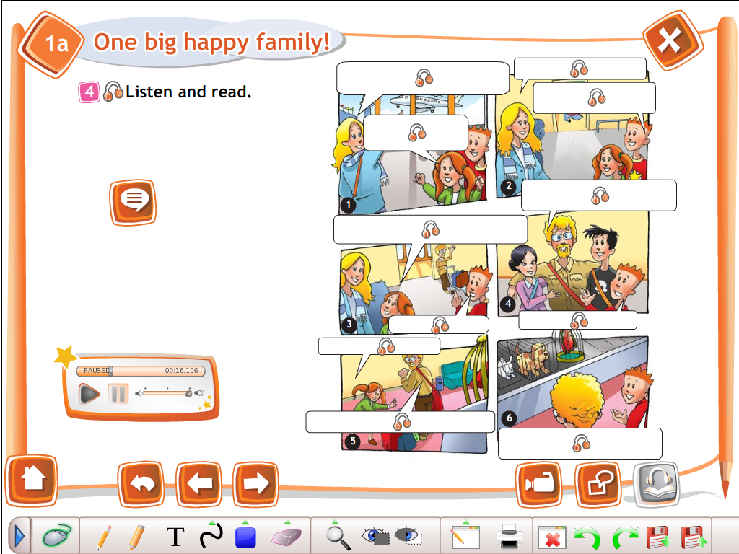
Возможности ЭФУ
Работа с текстом. Возможность драматизации диалога.

Slide 10
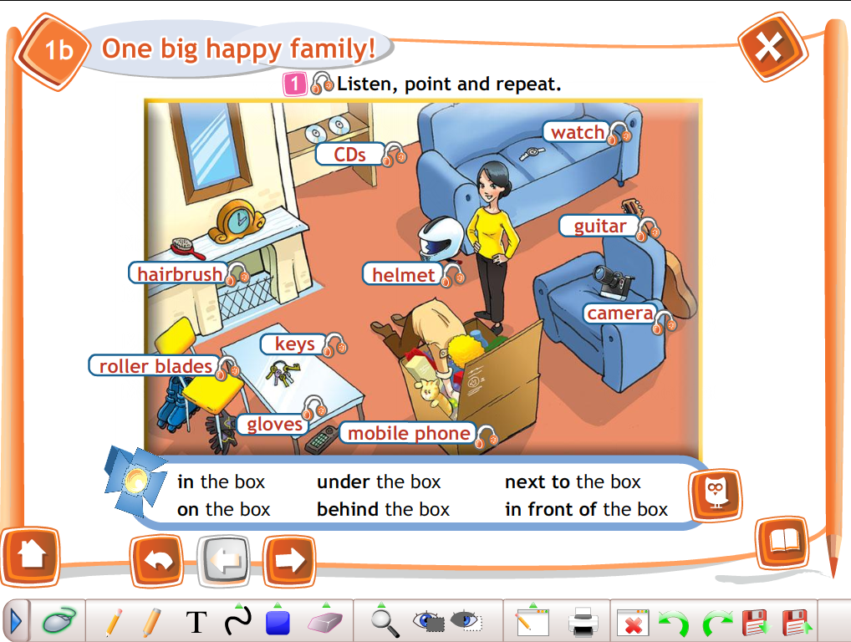
Возможности ЭФУ
Работа с грамматикой.

Slide 11
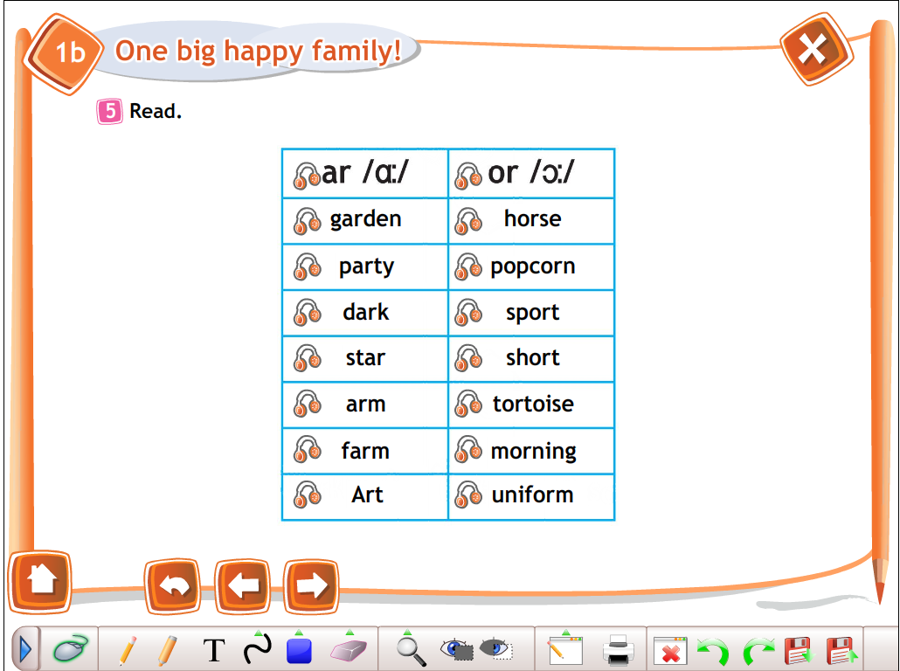
Возможности ЭФУ
Чтение. Соотнесение графического образа английского слова с его звуковым образом

Slide 12
Возможности ЭФУ
Игра на сравнение изображений

Slide 13
Возможности ЭФУ
Наличие тестов, позволяющих оценивать насколько успешно усвоен материал модуля.

Slide 14
Возможности ЭФУ
Самоконтроль. Возможность сброса и повторения.

Slide 15
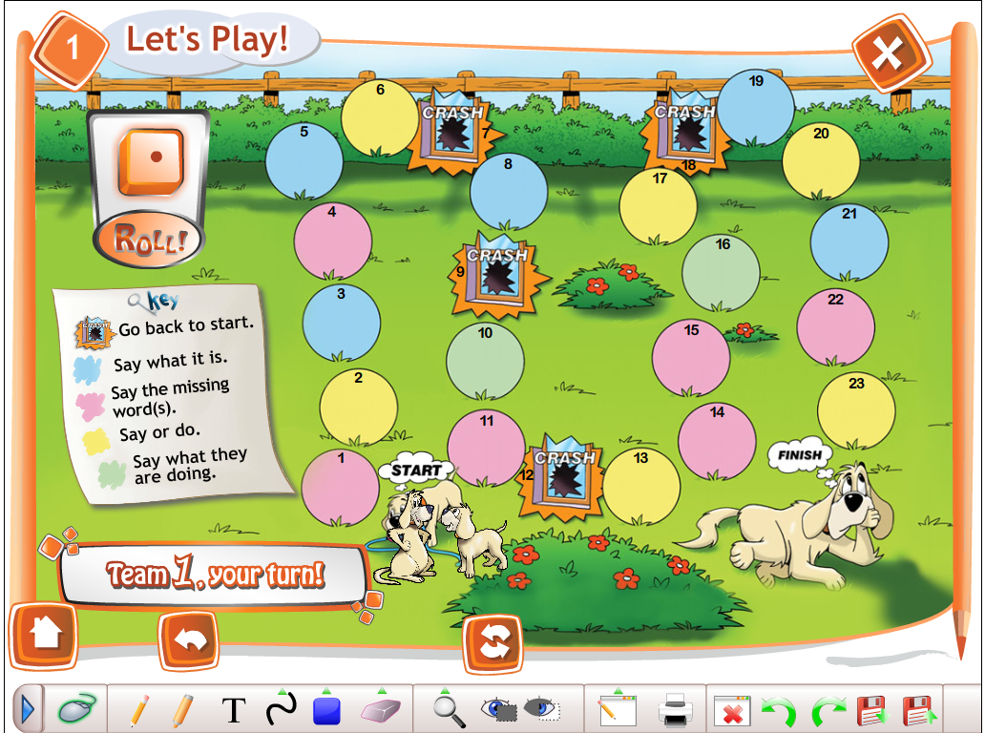
Возможности ЭФУ
Игра – ведущий вид деятельности в начальной школе

Slide 16
Возможности ЭФУ
Интерактивные упражнения рабочей тетради

Slide 17
Возможности ЭФУ
Работа со страноведческим материалом посредством интерактивных упражнений развивает социокультурные знания и умения

Slide 18
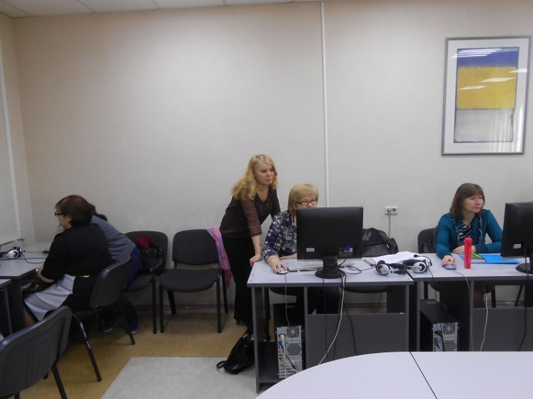
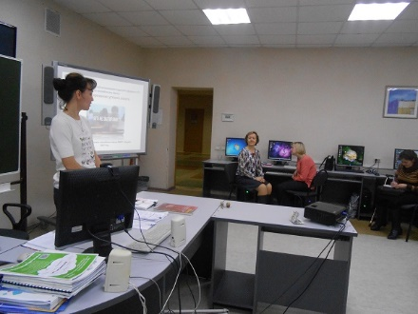
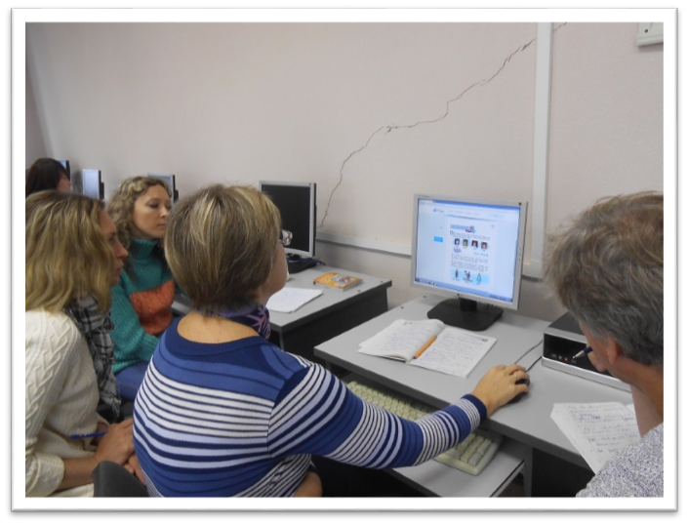
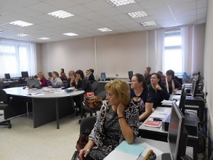
Курсы повышения квалификации учителей иностранного языка
«Методические основы раннего обучения иностранным языкам в условиях реализации ФГОС»,
«Совершенствование профессиональной компетентности учителя иностранного языка в условиях реализации ФГОС»,
«Управление процессом внедрения электронных средств обучения в практику работы современного педагога в условиях реализации ФГОС»

Slide 19
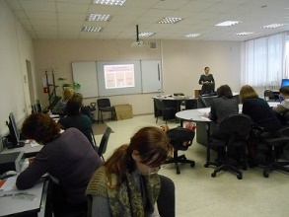
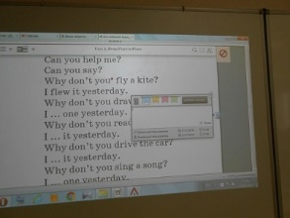
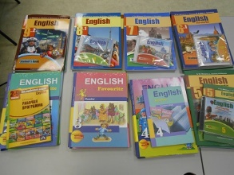
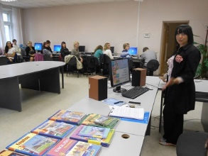
Семинары
Электронная форма учебника (ЭФУ). Новая форма – новые возможности
Содержание и технологии обучения английскому языку с учётом требований ФГОС (программа «Favourite» 2-9 кл., учебники в печатной и электронной форме)

Slide 20
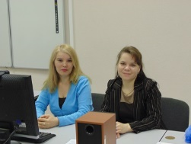
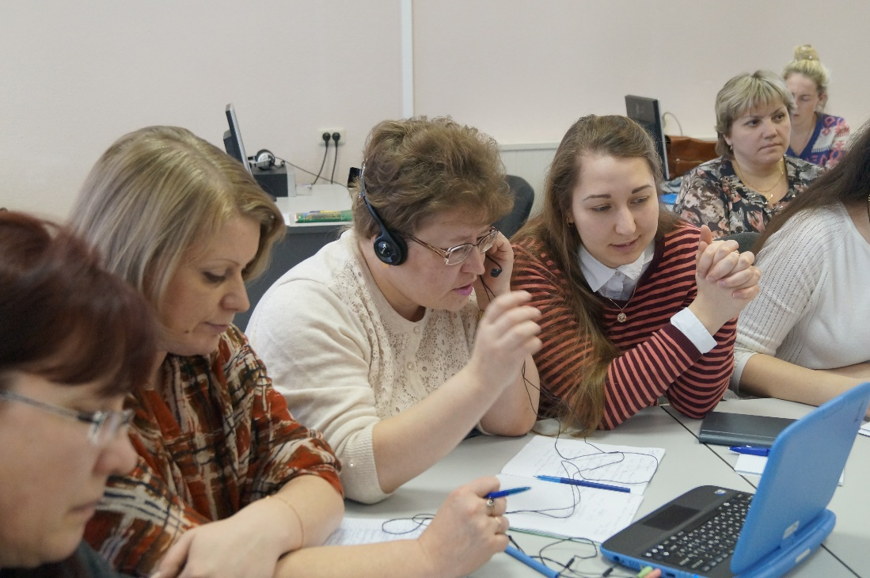
Вебинары
Использование лингафонного класса на уроках иностранного языка

Slide 21
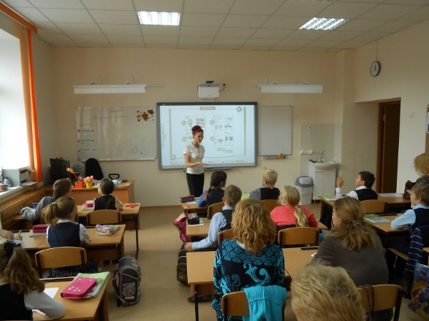
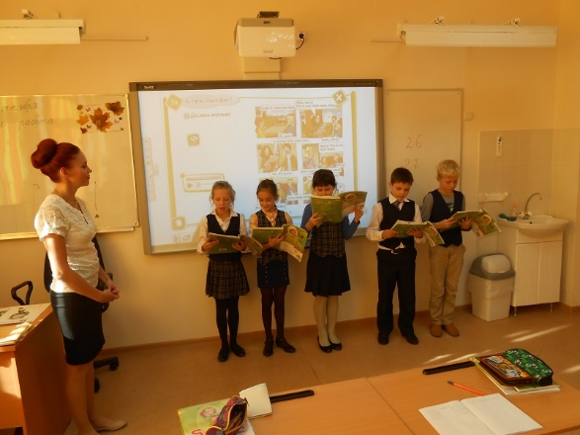
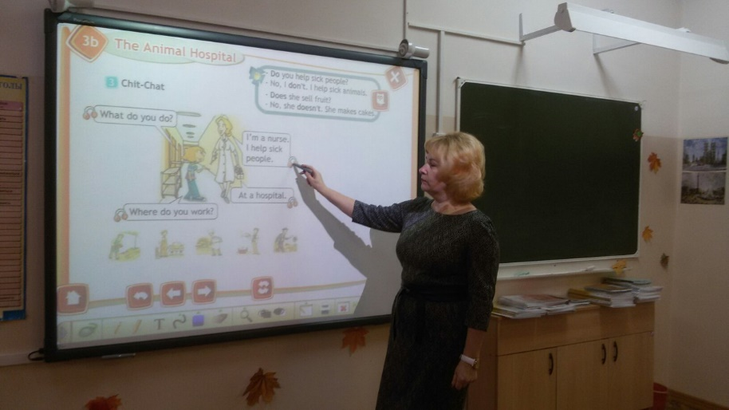
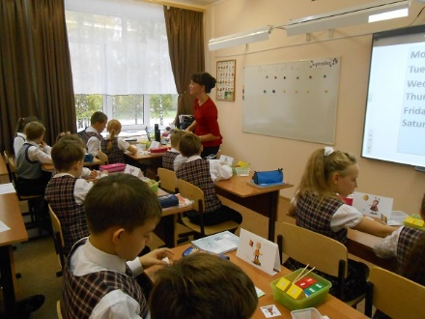
Открытые уроки
Открытые уроки в образовательных организациях : МОАУ ЛинТех № 28, МБОУ СОШ № 2, МБОУ СОШ с УИОП № 30, МБОУ «Лицей» города Кирово-Чепецка.

Slide 22
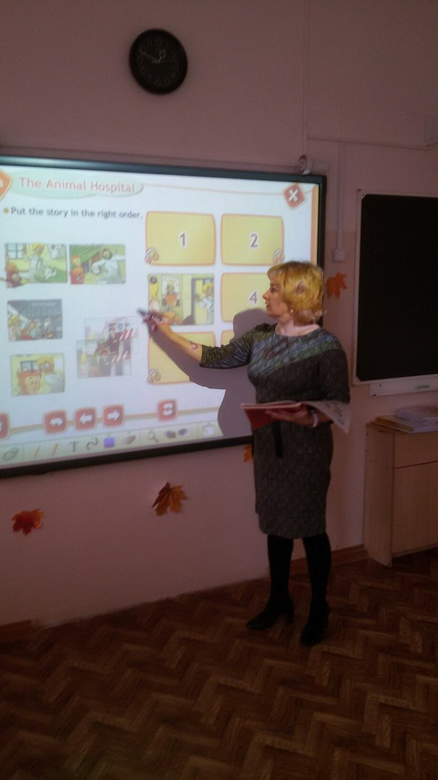
Образовательные организации активно использующие электронные приложения
МОАУ ЛинТех № 28 города Кирова, МБОУ СОШ с УИОП № 30 города Кирова, МБОУ СОШ №32 города Кирова, МБОУ СОШ № 53 г. Кирова, МБОУ СОШ № 2 города Кирова, МОУ СОШ с УИОП № 1 г. Советска, Муниципальное казенное вечернее (сменное) общеобразовательное учреждение вечерняя (сменная) общеобразовательная школа города Кирово-Чепецка Кировской области, МКОУ ООШ 4 г. Советска, МКОУ СОШ дер. Средние Шуни, МКОУ СОШ № 6 г. Омутнинска, МКОУ СОШ №5 города Вятские Поляны Кировской области, МКОУ «Лицей с кадетскими классами имени Г.С. Шпагина».

Slide 23
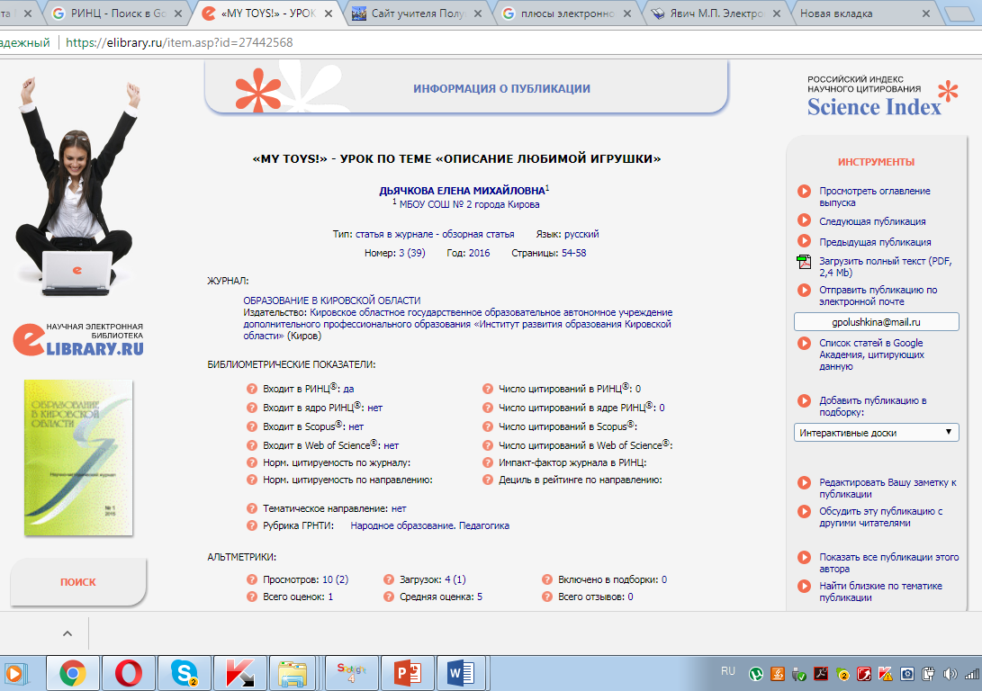
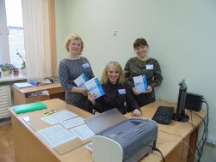
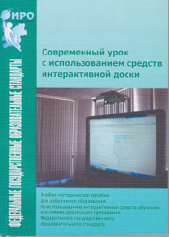
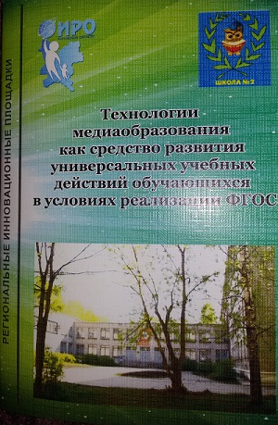
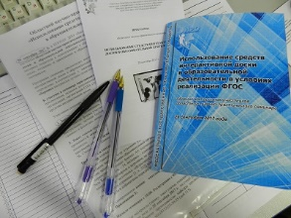
Публикации учителей
Опыт использования учителями электронного приложения в образовательной деятельности представлен в публикациях различного уровня.
Научная Электронная Библиотека. Российский Индекс Научного Цитирования.

Slide 24
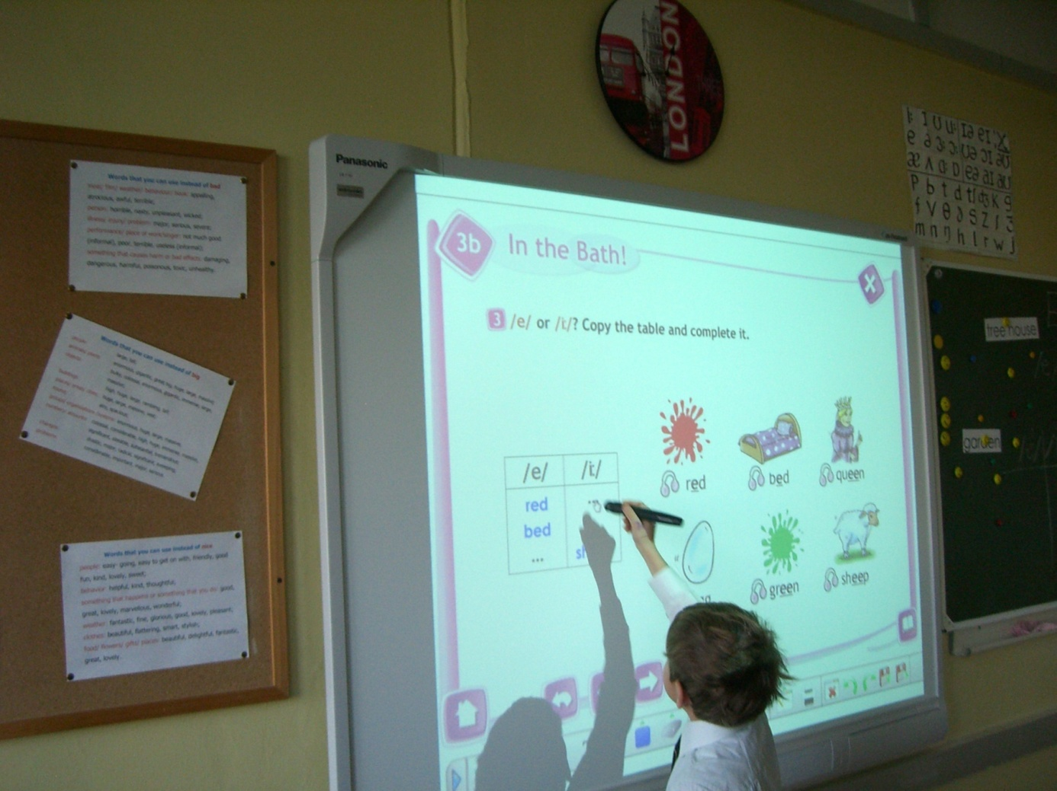
Таким образом, яркое и наглядное представление грамматического материала, анимационное видео, аудио-упражнения, игры позволяют сделать уроки английского языка живыми и увлекательными.

Slide 25
Спасибо за внимание!
Полушкина Г.Ф.,
старший преподаватель кафедры предметных областей
Киров, 2017

